Slide 1


Klubbutvikling og rekruttering
Oslo Idrettskrets 28. April 2021
Norges Hundekjørerforbund
Oslo Idrettskrets «Sammen skaper vi idrettsglede»

Slide 2
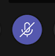


Møteregler
Demp lyden når du ikke selv snakker
Kamera er valgfritt
Har du spørsmål? Rekk opp hånden for å få ordet, eller still spørsmålet i chatten.
Trygg – Inkluderende - Modig

Slide 3
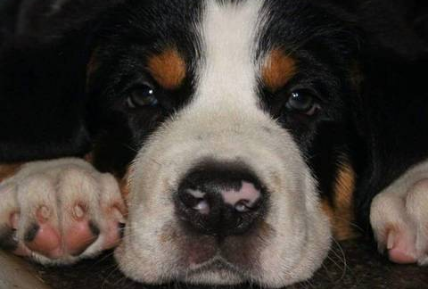


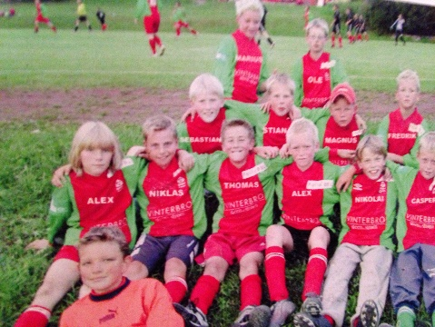



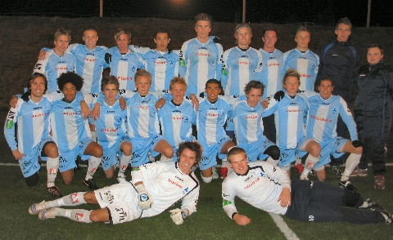
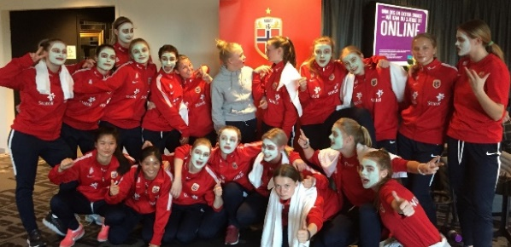

Notes:
Økonomiutdannet
Mor
Leder i fotballgruppa (2001 – 2005)
Styremedlem i Ås Idrettsråd (2002 – 2012)
Kasserer i Follo HK Herrer (2006 – 2012)
Kontrollkomitemedlem i Follo HK Herrer (2012 – 2016)
Kommunestyremedlem (2011 – 2015)
Daglig leder i Nordby IL (2005 – 2010)
Håndball – Fotball – Ski – Idrettsskole – Trimgruppe
Klubbutvikler i Oslo Fotballkrets (2010 - )
Veileder for OIK/AIK (2011 - )
Klubbens styrearbeid i praksis
Økonomistyring

Slide 4
Bestillingen
Webinar om klubbutvikling og rekruttering for medlemsklubbene våre.
90 minutter en kveld.
Klubbutvikling og gode tips til rekrutteringsarbeid😊.
Gjerne også snakke om hvilke muligheter som finnes for å søke midler til støtte i rekrutteringsarbeidet?
Oslo Idrettskrets «Sammen skaper vi idrettsglede»
Notes:
Idrettslaget skal ha mest taletid, vi er diskusjonspartner og hjelper med avklaringer.

Slide 5
Forventninger til kvelden?
Oslo Idrettskrets «Sammen skaper vi idrettsglede»
Notes:
Idrettslaget skal ha mest taletid, vi er diskusjonspartner og hjelper med avklaringer.

Slide 6
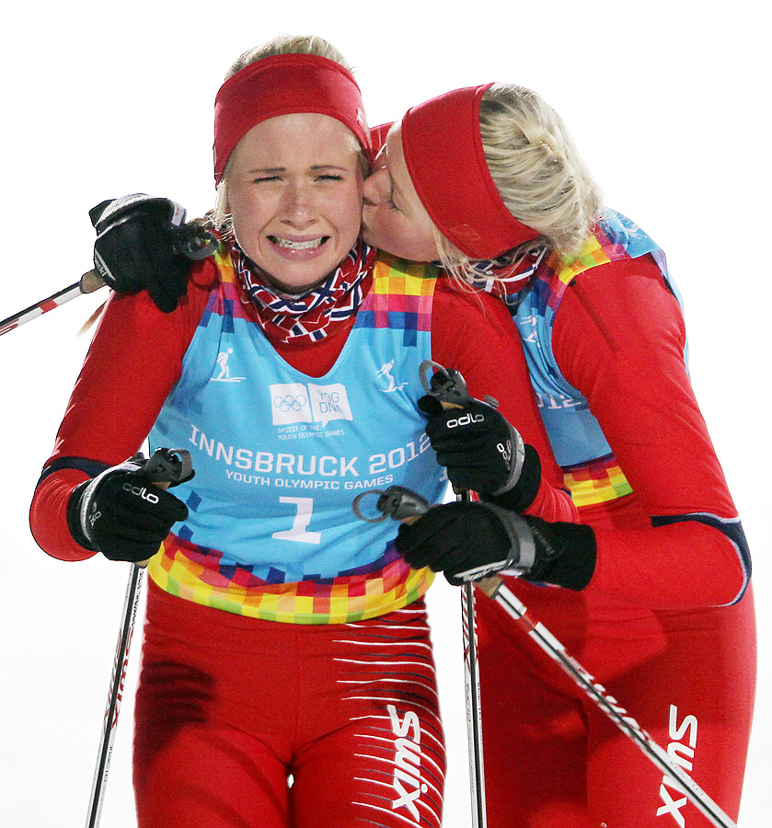

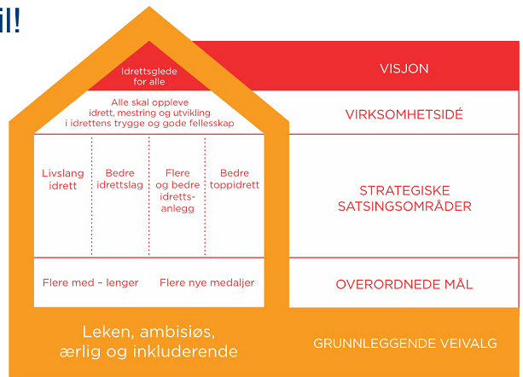
Idretten vil!
Visjon:
«Idrettsglede for alle»
Veivalg:
Ærlig
Leken
Inkluderende
Ambisiøs
Les mer: https://www.idrettsforbundet.no/om-nif/idretten-vil-2019-2023/

Slide 7
Idrettens rammebetingelser
Frivillige
Styret
Trenere
Andre frivillige
Idrettens planer
Lover og regler
Økonomi
Stat/fylke
Kommune
Dugnad
Sponsorer
Anlegg
Kommune
Egenbygd
Stat/fylke
Aktivitet
Lovnorm for idrettslag
Tilskudd og støtteordninger
Oslo Idrettskrets «Sammen skaper vi idrettsglede»
THD
Trygg – Inkluderende - Modig
Notes:
Aktiviteten er det viktigste for norsk idrett. NIFs lov §1-2 (formål) sier at NIF skal jobbe for at alle mennesker gis mulighet til å utøve idrett ut fra sine ønsker og behov, og uten å bli diskriminert pga. livssyn, seksuell orientering eller etnisk opprinnelse.
Med idrett menes aktivitet som oppfyller følgende vilkår:
- Fysisk aktivitet av konkurranse-, trenings- og/eller mosjonskarakter
- Aktiviteten er som konkurranseaktivitet målbar etter godkjent regelverk
- Aktiviteten tilfredsstiller de etiske normer idretten i Norge bygger sin aktivitet på
Dersom hovedmålet i klubbene er å skape god aktivitet, må de tillitsvalgte jobbe for å påvirke de viktigste interne rammebetingelsene som er frivillige, økonomi og anlegg.
Det er viktig at styret kjenner til grunnlaget for å arbeide med tilrettelegging av de interne rammebetingelsene (røde ringer).
Lover og regler definerer de formelle og juridiske rammene for hva et idrettslag skal være og hva idrettslaget kan og ikke kan gjøre.
Idrettens planer og den overordnede idrettspolitikken angir føringer og prioriteringer for hvilken retning idretten ønsker å utvikle seg.
Tilskudd og støtteordninger er økonomiske virkemidler som idrettslaget enten får automatisk eller kan søke om dersom aktiviteten tilfredsstiller betingelsene for tilskudd eller støtte.
Ny lovnorm skal vedtas i alle klubbene i 2016.
Den ligger i link i presentasjonen (norsk lovdata)

Slide 8
Norges Hundekjøreforbund
2019
49 (58) Aktive idrettslag
9 Fleridrettslag
3 Idrettsgrener
9 Fleridrettslag
4.866 Utøvere
5.642 Medlemmer
2020 – så langt
16 idrettslag rapportert medlemstall
15 rapportert aktivitetstall
Medlemsadministrasjon - Forside (nif.no)
Samordnet rapportering 2021 er åpnet (idrettsforbundet.no)
Oslo Idrettskrets «Sammen skaper vi idrettsglede»
Notes:
Idrettslaget skal ha mest taletid, vi er diskusjonspartner og hjelper med avklaringer.

Slide 9
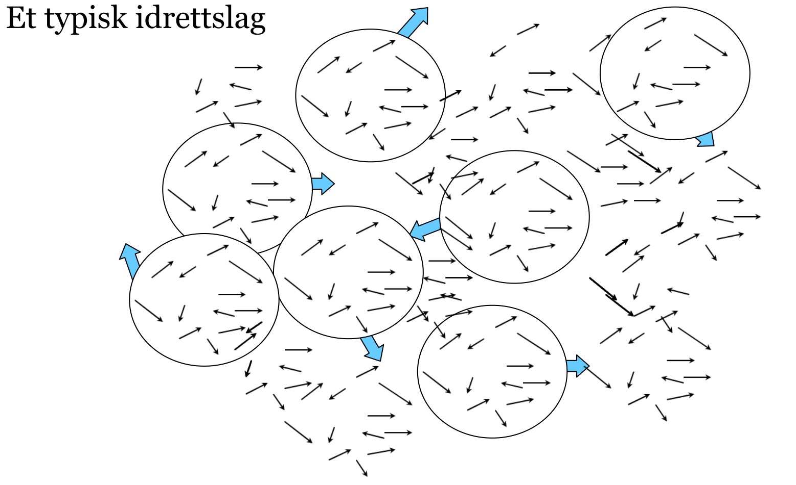
Grasrotandel
Virksomhetside
Idrettsting
Regnskap
Særforbund
Dugnad
Tillitsvalgte
Anlegg
Lover
Ansatt vs. tillitsvalgt
Klubbutvikling
Idrettskrets
Økonomi
Kommune
Handlingsplan
Leder
Idrettsråd
Idretter
Idrettslag
Årshjul
Valgkomite
Honorar
Årsmøte
Sponsor
Utøver
Politiattest
Oslo Idrettskrets «Sammen skaper vi idrettsglede»

Slide 10
Idrettens organisering
Eksempel
WADA – IPC - IOC
Norges idrettsforbund og olympiske og paralympiske komité
(NIF)
Idrettskrets
Norges Hundekjørerforbund
Idrettsråd
Regioner
Hundekjørerklubben
Håndball
Basket
Svømming
Fotball
Senior
Senior
Senior
Ungdom
Barn
Senior
Ungdom
Barn
Ungdom
Barn
Ungdom
Barn
Innebandy
Barn
Ungdom
Senior
Staten/Kulturdepartementet
Interkontinentale særforbund
Fylkeskommune
Årsmøte
Europeisk særforbund
Kommune/Bydel
Medlem
Staten/kulturdepartementet
Politikk
Tippemidler
- Grunnstøtte NIF/særforbund
- LAM
- Anleggsmidler
- Utviklingsmidler
Fylkeskommunen
Politikk
Anlegg
Kommune/bydel
Politikk
Kommunale tilskudd
Samarbeid
Utvikling
Inkludering
Kompetanse
Oslo Idrettskrets
Politikk
Anleggsutvikling
Fordeling av tilskudd
Tildeling av treningstid
Bydelssamarbeid
Aktivitetsguide
Lov og orden
Utvikling av idrettslagene
Nabolagsklubber
Inkludering
Paraidrett
Unge ledere
Klubbutvikling
Folkehelse
Aktiv på dagtid
60 pluss
Oslo Idrettskrets - «Sammen skaper vi idrettsglede»
Notes:
Idrettslaget
Et idrettslag er en demokratisk medlemsorganisasjon av og for medlemmene. Det er altså medlemmene selv som er ansvarlige for det tilbudet som gis i idrettslaget. Idrettslagets formål er å drive idrett.
Lag med én idrett kalles særidrettslag, mens lag med flere grupper av idretter kalles fleridrettslag.
NIF
Norges idrettsforbund og olympiske og paralympiske komité (NIF) er det øverste organ i Norges største folkebevegelse, med rett i underkant av 2.100.000 medlemskap fordelt på ca 11 000 idrettslag. NIFs visjon er "idrettsglede for alle". Norges Idrettsforbund og Olympiske Komite (NIF) har det øverste idrettspolitiske ansvar for all idrett i Norge Sentraladministrasjonen i NIF samordner en rekke oppgaver på vegne av særforbundene og idrettskretsene, som kontakt med statlige organer, søknader og viderefordeling av spillemidler.
Særforbund
Særforbundene organiserer og leder de ulike idrettsgrenene, og har ansvar for konkurransevirksomheten og utvikling av særidretten både nasjonalt og internasjonalt. Særforbundene er medlem av NIF og sine respektive internasjonale særforbund.
Særkretser/ regioner
Særkretsenes oppgave er å administrere de ulike idrettene i fylkene. Blant deres viktigste oppgaver er å gjennomføre utdanningstiltak og å sørge for den praktiske gjennomføringen av kamper, stevner og liknende innen deres idrett.
Idrettskretser
Idrettskretsene er inndelt etter landets fylkesgrenser. Innenfor denne geografiske rammen er kretsene et fellesorgan for all idrett. Deres oppgave er å fremme samarbeid mellom særkretsene og de enkelte idrettslagene, samt mellom idrettens organisasjonsledd og alle øvrige fylkeskommunale instanser og aktører i fylket med ansvar for idrett og fysisk aktivitet. Videre skal idrettskretsene drive med veiledning overfor idrettslag i fylket i økonomiske, administrative og organisatoriske spørsmål.
Oslo er både fylke og kommune. Som en følge av dette er Oslo Idrettskrets både idrettskrets og idrettsråd.
Idrettsråd/ ISU- Idrettens samarbeidsutvalg
Idrettsrådene består av alle idrettslagene som er medlemmer av NIF i kommunen. Alle kommuner med flere enn tre idrettslag skal ifølge NIFs lovverk ha et idrettsråd. Viktige oppgaver er å formidle idrettslagenes anleggsbehov til kommunale myndigheter og å fordele midlene fra den statlige tilskuddsordningen til lokale lag og foreninger.
Idrettens Samarbeidsutvalg (ISU) i bydelene er idrettens lokale talerør overfor bydelens politikere og administrasjon. Videre er det et samarbeidsorgan for i idrettslagene i bydelen og mellom bydelene og idrettslagene. Lovfestet politisk høringsinstans i bydelene.
Wada – World Anti-Doping Agency. WADA skal fremme, koordinere og overvåke kampen mot doping og skal fungere som et tilsynsorgan slik at nasjonale organ og internasjonale særforbund opptrer i henhold til det internasjonale regelverket World Anti-Doping Code som ble opprettet i 2003. Antidoping Norge mener det er særlig viktig å befeste WADAs rolle som tilsynsorgan.
IPC – internasjonale paralympiske komite
IOC – Internasjonaleolympiske komite

Slide 11
Idrettens organisering
Eksempel
WADA – IPC - IOC
Norges idrettsforbund og olympiske og paralympiske komité
(NIF)
Idrettskrets
Norges Hundekjørerforbund
Idrettsråd
Regioner
Hundekjørerklubben
Håndball
Basket
Svømming
Fotball
Senior
Senior
Senior
Ungdom
Barn
Senior
Ungdom
Barn
Senior
Ungdom
Barn
Ungdom
Barn
Ungdom
Barn
Innebandy
Staten/Kulturdepartementet
Interkontinentale særforbund
Fylkeskommune
Årsmøte
Europeisk særforbund
Kommune/Bydel
Medlem
Fylkeskommunen
Politikk
Anlegg
Kommune/bydel
Politikk
Kommunale tilskudd
Samarbeid
Utvikling
Inkludering
Kompetanse
Oslo Idrettskrets
Politikk
Anleggsutvikling
Fordeling av tilskudd
Tildeling av treningstid
Bydelssamarbeid
Aktivitetsguide
Lov og orden
Utvikling av idrettslagene
Nabolagsklubber
Inkludering
Paraidrett
Unge ledere
Klubbutvikling
Folkehelse
Aktiv på dagtid
60 pluss
Ytre rammer
Felles lover og regler
Organisasjonsutvikling, anleggsutvikling, kompetanseutvikling
På tvers av idrettene
Staten/kulturdepartementet
Politikk
Tippemidler
- Grunnstøtte NIF/særforbund
- LAM
- Anleggsmidler
- Utviklingsmidler
Aktivitet
- Kamp- og konkurranseregler
- Sportslige utvikling
- Trenerkurs/dommerkurs
Oslo Idrettskrets - «Sammen skaper vi idrettsglede»
Notes:
Idrettslaget
Et idrettslag er en demokratisk medlemsorganisasjon av og for medlemmene. Det er altså medlemmene selv som er ansvarlige for det tilbudet som gis i idrettslaget. Idrettslagets formål er å drive idrett.
Lag med én idrett kalles særidrettslag, mens lag med flere grupper av idretter kalles fleridrettslag.
NIF
Norges idrettsforbund og olympiske og paralympiske komité (NIF) er det øverste organ i Norges største folkebevegelse, med rett i underkant av 2.100.000 medlemskap fordelt på ca 11 000 idrettslag. NIFs visjon er "idrettsglede for alle". Norges Idrettsforbund og Olympiske Komite (NIF) har det øverste idrettspolitiske ansvar for all idrett i Norge Sentraladministrasjonen i NIF samordner en rekke oppgaver på vegne av særforbundene og idrettskretsene, som kontakt med statlige organer, søknader og viderefordeling av spillemidler.
Særforbund
Særforbundene organiserer og leder de ulike idrettsgrenene, og har ansvar for konkurransevirksomheten og utvikling av særidretten både nasjonalt og internasjonalt. Særforbundene er medlem av NIF og sine respektive internasjonale særforbund.
Særkretser/ regioner
Særkretsenes oppgave er å administrere de ulike idrettene i fylkene. Blant deres viktigste oppgaver er å gjennomføre utdanningstiltak og å sørge for den praktiske gjennomføringen av kamper, stevner og liknende innen deres idrett.
Idrettskretser
Idrettskretsene er inndelt etter landets fylkesgrenser. Innenfor denne geografiske rammen er kretsene et fellesorgan for all idrett. Deres oppgave er å fremme samarbeid mellom særkretsene og de enkelte idrettslagene, samt mellom idrettens organisasjonsledd og alle øvrige fylkeskommunale instanser og aktører i fylket med ansvar for idrett og fysisk aktivitet. Videre skal idrettskretsene drive med veiledning overfor idrettslag i fylket i økonomiske, administrative og organisatoriske spørsmål.
Oslo er både fylke og kommune. Som en følge av dette er Oslo Idrettskrets både idrettskrets og idrettsråd.
Idrettsråd/ ISU- Idrettens samarbeidsutvalg
Idrettsrådene består av alle idrettslagene som er medlemmer av NIF i kommunen. Alle kommuner med flere enn tre idrettslag skal ifølge NIFs lovverk ha et idrettsråd. Viktige oppgaver er å formidle idrettslagenes anleggsbehov til kommunale myndigheter og å fordele midlene fra den statlige tilskuddsordningen til lokale lag og foreninger.
Idrettens Samarbeidsutvalg (ISU) i bydelene er idrettens lokale talerør overfor bydelens politikere og administrasjon. Videre er det et samarbeidsorgan for i idrettslagene i bydelen og mellom bydelene og idrettslagene. Lovfestet politisk høringsinstans i bydelene.
Wada – World Anti-Doping Agency. WADA skal fremme, koordinere og overvåke kampen mot doping og skal fungere som et tilsynsorgan slik at nasjonale organ og internasjonale særforbund opptrer i henhold til det internasjonale regelverket World Anti-Doping Code som ble opprettet i 2003. Antidoping Norge mener det er særlig viktig å befeste WADAs rolle som tilsynsorgan.
IPC – internasjonale paralympiske komite
IOC – Internasjonaleolympiske komite

Slide 12
Særidrettslag
Årsmøtet
Kontrollutvalg
2 medlemmer
1 varamedlem
Hovedstyret
1 leder
1 nestleder
1 medlem
1 varamedlem
Valgkomité
1 leder
2 medlemmer
1 varamedlem
11 årsmøtevalgte representanter
-----------------------------------------------------------------------------------------------------------------------------------------------------------------------
Grupper/grener/styreråd*
0*/12 årsmøtevalgte representanter
Barmark
Nordisk stil
Sledehunde-kjøring
Arrangement
Oslo Idrettskrets - «Sammen skaper vi idrettsglede»

Slide 13
Bødalen, Rødberg, Sollihøgda, Hodalen, Holmenkollen, Rendalen, Skåbu, Torpa og Varde
Fleridrettslag
Årsmøtet
Kontrollutvalg
2 medlemmer
1 varamedlem
Hovedstyret
1 leder
1 nestleder
1 medlem
1 varamedlem
Valgkomité
1 leder
2 medlemmer
1 varamedlem
Administrasjon
Daglig leder
Utførende
Hundekjøring
Fotball-
gruppe
Turn-
gruppe
Håndball-
gruppe
Oslo Idrettskrets - «Sammen skaper vi idrettsglede»

Slide 14
Styrets ansvar
At midlene skal anvendes på en forsiktig måte, og i samsvar med vedtak
Sikre en forsvarlig økonomistyring
Sikre en tilfredsstillende organisering – hvem gjør hva
Gode økonomiske rutiner og tilstrekkelig kompetanse
Solidarisk ansvarlig
Fullmaktsmatrise
Oslo Idrettskrets - «Sammen skaper vi idrettsglede»
Notes:
Lovnorm IL §20

Slide 15
Grupper/
utvalg
ansvar ift. økonomi
At midlene skal anvendes på en forsiktig måte, og i samsvar med vedtak
Sikre en forsvarlig økonomistyring
Følge rutiner og retningslinjer gitt av styret
Drifte etter vedtatte budsjetter
Følge mandat gitt i fullmakts matrise
Oslo Idrettskrets - «Sammen skaper vi idrettsglede»
Notes:
Det å vite hvem som har fullmakt til hva er viktig å ha på plass – derfor anbefaler vi å utarbeide en fullmaktsmatrise - en oversikt over fullmaktsfordelingen i idrettslaget (hvem har fått fullmakt til å gjøre hva)

Slide 16
Styret
Grupper/grenstyrer/utvalg
Årsmøtet
Styret forplikter idrettslaget
Juridisk og økonomisk
Eksempler: Ansettelser. Sponsoravtaler.
Gruppestyrer, utvalg og lag kan ikke forplikte idrettslaget uten fullmakt
Oslo Idrettskrets - «Sammen skaper vi idrettsglede»

Slide 17
Hva opplever dere den største utfordringen med rekruttering til idretten deres?
Har dere noen tanker om hvordan utfordringen kan løses?
Grupper av 4 – 5 stykker. Gruppearbeid 10 minutter
Oslo Idrettskrets «Sammen skaper vi idrettsglede»
Notes:
Idrettslaget skal ha mest taletid, vi er diskusjonspartner og hjelper med avklaringer.

Slide 18
Pause 5 minutter
Oslo Idrettskrets «Sammen skaper vi idrettsglede»
Notes:
Idrettslaget skal ha mest taletid, vi er diskusjonspartner og hjelper med avklaringer.

Slide 19
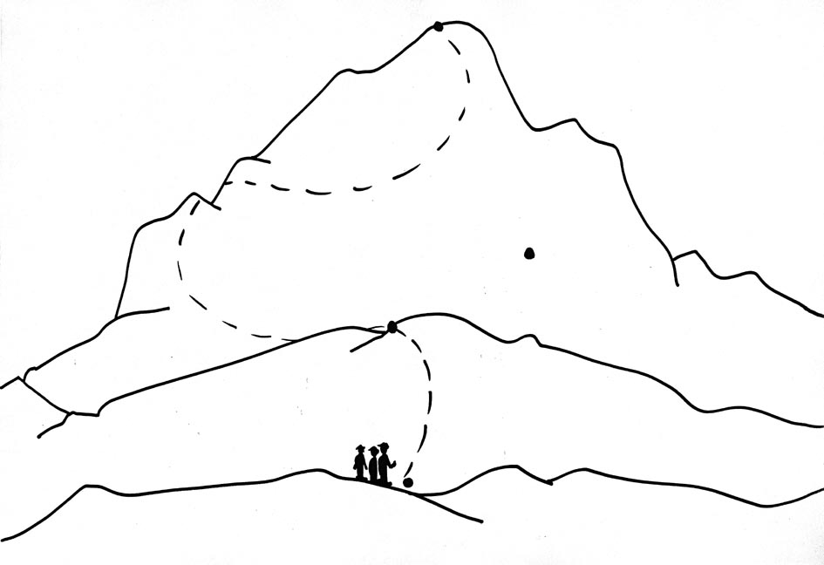
Hvor vil vi?
Hvordan tar vi oss dit?
Hvor står vi?

Slide 20
Kretsens kalender: https://www.idrettsforbundet.no/idrettskretser/oslo-idrettskrets/kalender
Hva kan kretsen tilby?
Klubbutvikling:
  Verdier
  Klubbhåndbok
Klubbutvikling:
  Verdier
  Klubbhåndbok
Ledersamlinger
Daglig ledersamlinger
Prosesser
Barn- og ungdom
Tema- kvelder
Grunnkurs
Andre kurs
  Klubbens styrearbeid i praksis
  Økonomistyring
  Kurs for valgkomité
  Kurs for kontrollutvalg
Aktivitetslederkurs barneidrett
Lederkurs for ungdom
Lokale kurs for unge ledere
Ungdomsnettverk i krets
Oppstart ungdomsnettverk i klubb
Aktivitetsguide
Foreldrerollen
Arbeidsgiveransvar
Barneidrett
Ungdomskvelder
Klubbadmin
Visma
Sosiale medier
Leder/trenerkurs paraidrett
Oslo Idrettskrets «Sammen skaper vi idrettsglede»

Slide 21
OIKs klubber
Medlemmene
Lederutvikling
Lov og orden
Økonomistyring
Inkludering
Forvaltning
Paraidrett
Anleggsutvikling
Idrettspolitikk
Klubbutvikling
Rådhuset
Skolene
NAV
Bydelene
Idrettsglede for alle!
Idretten vil (SKAL!)
NIF
Idrettslagene
Særidrettene
ISU
Aktivitetsgruppene
Medlemmene
Norges Lover
Treningsavgifter
Idrettens regelverk
LAM midler
Hodestøtte
Inkluderingsmidler
Støtte til anleggsdrift
Stipend for utøvere
MVA kompensasjon
ISU
Idrett og utfordring
Inkluderingstiltak
Sommerpatruljen
Unge ledere
60 pluss
Aktiv på dagtid
DL samlinger
Politiske møteplasser
Politiattester
Forsikring
Kommunikasjonsstrategi
Seksuelle overgrep
Sosiale medier
Kosthold
Sportsplan
Klubbhåndbok
Økonomistyring
Paraidrett
Barneidrett
Ungdomsidrett
Administrasjon
Idrettsløftet
Foregangsklubb
Aktivitetsguider
Veiledere
Ungdomsnettverket
Lisenser
Skadeforebygging
Klubbadmin
Min idrett/Idrettskurs
Samordnet rapportering
Klubbens styrearbeid i praksis
Anleggsutvikling
Kontingenter
SOMMERAKTIVITETER

Slide 22
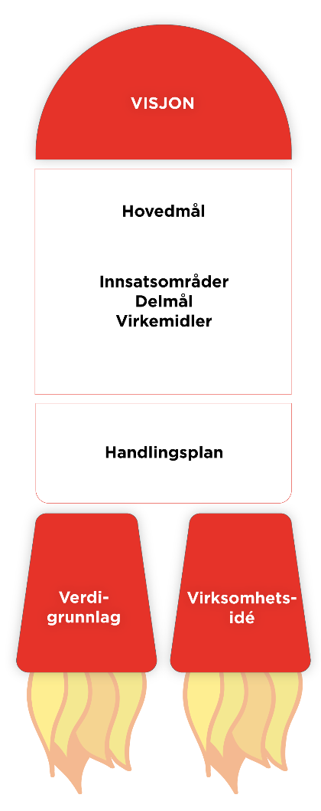
Hva er klubbutvikling?
Mennesker
Forståelse – Kunnskap - Ferdigheter
og
utvikling av aktivitet
Oslo Idrettskrets «Sammen skaper vi idrettsglede»
Notes:
Idrettslaget skal ha mest taletid, vi er diskusjonspartner og hjelper med avklaringer.

Slide 23
Virkemidler
Forenkling av hverdagen: Maler, skjemaer, fullmakts matrise, arbeidsavtaler
Organisasjonsplan – rollefordeling
Kartlegge nåsituasjon
Kartlegge fremtid
Visjon, verdier, virksomhetsidé
Oslo Idrettskrets «Sammen skaper vi idrettsglede»
Oslo Idrettskrets «Sammen skaper vi idrettsglede»
Notes:
Programmet skal bidra til: alt som forenkler hverdagen for klubben; maler, skjemaer, lover, reglementer, medlemsregister, hjemmesideløsninger osv.
Nabolagsklubben tildeles en klubbveileder.
Kartlegge nåsituasjon: «Hvor er vi»
Kartlegge fremtid: «Hvor skal vi»
Visjon, verdier, virksomhetsidé: «Hvem er vi»
Klubbene har veldig ulikt utgangspunkt her! Noen har mye på plass, andre trenger mer kickstart på prosessene.
Viktig del av sparring med veileder: Hva haster, hva kan vente. Alt må ikke gjøres med en gang.

Slide 24
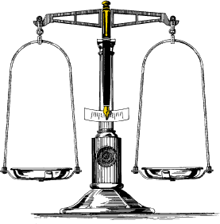
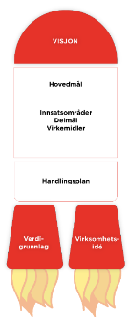
Innsalget til de frivillige
Fremtiden
Lærerikt
Forpliktelser
Stadig nye
opplevelser
Tid
Sosialt
Forberedelser
Nye
nettverk
Nå
Vekst
Oslo Idrettskrets «Sammen skaper vi idrettsglede»

Slide 25
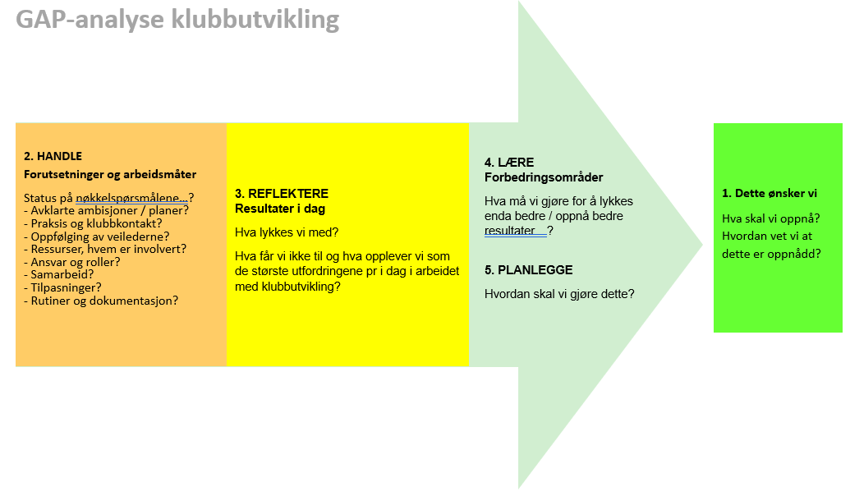

Slide 26
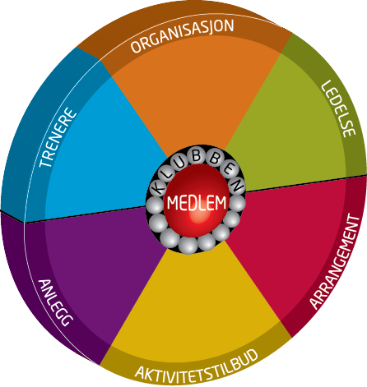
Organisasjonshjulet
Verktøy: En analyse av hvilke områder er vi gode og mindre gode på.
Hvordan kan vi utvikle idrettslaget videre for å nå våre ambisjoner og få til det vi ønsker…?
Oslo Idrettskrets «Sammen skaper vi idrettsglede»
Notes:
Organisasjonshjulet er et verktøyet vi bruker når vi analyserer nå-situasjonen i idrettslaget. Inngående kunnskap om hvordan idrettslaget oppfattes av medlemmer, tillitsvalgte, trenere og andre, gjør at styret kan iverksette de beste tiltakene for å utvikle idrettslaget slik medlemmene ønsker og forventer. Organisasjonshjulet er delt inn i seks ulike områder som definerer idrettslagets arbeidsfelt. Disse områdene gjør det enkelt å utarbeide en tiltaksplan/handlingsplan og få øye på hvilke kompetanse- og ressursbehov som eksisterer.
Det usynlige, indre arbeidet i idrettslaget, foregår i organisasjonen, i ledelsen og blant trenerne. Det er mange som jobber med å tilrettelegge for klubbtilbudet.
Den synlige aktiviteten i idrettslaget vises først og fremst i områdene aktivitetstilbud, anlegg og arrangement. Dette er forhold som medlemmer og andre får av idrettslaget.
Ordet Balanse er sentralt i denne sammenheng. Det skal være balanse mellom alle seks områder av organisasjonshjulet for at organisasjonen skal fungere optimalt.

Slide 27
Verdier
Organisasjonsplan
Rollebeskrivelser
KLUBBHÅNDBOK
Oslo Idrettskrets «Sammen skaper vi idrettsglede»

Slide 28
Innhold klubbhåndbok (god nettside)
klubbinformasjon, innledning, klubbens historie, verdier, visjon, virksomhetsidé, hovedmål, organisasjon, organisasjonsplan, årsmøtet, Styret, utvalg/komiteer, ansatte, klubbens lov, medlemskap, medlemskontingent, treningsavgifter, startkontingenter – deltakeravgifter, klubbens aktivitetstilbud, barne- og ungdomsidrett, aktivitetsplan/terminliste, klubbens arrangementer, reise i regi klubben, Til deg som er …, Utøver, Forelder/foresatt, Trener, Oppmann og lagleder, Dommer, Klubbdrift, Årshjul, Kurs og utdanning, Medlemshåndtering, Dugnad og frivillig arbeid, Politiattester, Klubbens antidopingarbeid, Kommunikasjon, Arbeidsgiveransvar, Sikkerhetsarbeid (HMS), Økonomi, Forsikringer, Anlegg og utstyr, utmerkelser og æresbevisninger, Retningslinjer i klubben, Maler og eksempler
Oslo Idrettskrets «Sammen skaper vi idrettsglede»
Notes:
Idrettslaget skal ha mest taletid, vi er diskusjonspartner og hjelper med avklaringer.

Slide 29
Innhold klubbhåndbok (god nettside)
klubbinformasjon, innledning, klubbens historie, verdier, visjon, virksomhetsidé, hovedmål, organisasjon, organisasjonsplan, årsmøtet, Styret, utvalg/komiteer, ansatte, klubbens lov, medlemskap, medlemskontingent, treningsavgifter, startkontingenter – deltakeravgifter, klubbens aktivitetstilbud, barne- og ungdomsidrett, aktivitetsplan/terminliste, klubbens arrangementer, reise i regi klubben, Til deg som er …, Utøver, forelder/foresatt, trener, oppmann og lagleder, dommer, klubbdrift, årshjul, kurs og utdanning, medlemshåndtering, dugnad og frivillig arbeid, politiattester, klubbens antidopingarbeid, kommunikasjon, arbeidsgiveransvar, sikkerhetsarbeid (HMS), økonomi, forsikringer, anlegg og utstyr, utmerkelser og æresbevisninger, retningslinjer i klubben, maler og eksempler
Oslo Idrettskrets «Sammen skaper vi idrettsglede»
Notes:
Idrettslaget skal ha mest taletid, vi er diskusjonspartner og hjelper med avklaringer.

Slide 30
Tilskuddsordninger
Lokale Aktivitetsmidler (LAM)
Kommunale bidrag
Momskompensasjon
Spillemidler til utstyr
Idrettsskole for barn og ungdom
Tilskudd til paraidrett
Stiftelsen DAM
Inkludering i idrettslag
Støtteordninger i bydelen
Oslo Idrettskrets «Sammen skaper vi idrettsglede»

Slide 31

Ressursoppgaver - har dere…
J N ?
Prioritert og fordelt oppgaver i forhold til idrettslagets mål og plan?
Oversikt på ressursbehov til de definerte oppgavene?
En plan for rekruttering og oppfølging av frivillige?
Skriftlige avtaler med trenere og ansatte?
En plan for rekruttering av medlemmer?
En god organisasjonsplan som ivaretar idrettslagets arbeid?
Laget funksjonsbeskrivelser og mandater?
En demokratisk arbeidsmåte i styret (fordelt arbeidet)?
Nok kompetanse til det idrettslaget skal gjøre?
En klubbhåndbok som beskriver hvordan ting gjøres i idrettslaget?
Gode nok rutiner for HMS?
Medlemsregister som ivaretar idrettens krav (Bedre Klubb)?
Oslo Idrettskrets «Sammen skaper vi idrettsglede»
Notes:
Svar kort på spørsmålene i sjekklisten.
Veileder kan bake varene inn i rapporten etter kurset slik at idrettslaget kan undersøke og få på plass punkter der det er behov.

Slide 32

Velkommen til norsk idrett!
Økonomistyring
Regninger
Samlinger
Inkludering
Valgkomite
Leder
Dugnad
Kommune
Ungdomsidrett
Tillitsvalgte
Trenerkurs
Anlegg
Mestring
Utøver
Møter
Idrettsråd
Idrettslag
Særforbund
Idrettene
Idrettskrets
Handlingsplan
Virksomhetside
Årshjul
Trenere
Grasrotandel
Barneidrett
Foreldre
Regnskap
Klubbutvikling
Lagledere
Årsmøte
Ansatt vs. tillitsvalgt
Idrettsting
Sportslig plan
Politiattest
Lover
Utstyr
Honorar
Anbefalinger
Sponsor
Lønn
Retningslinjer
Lederkurs
Personalansvar

Slide 33
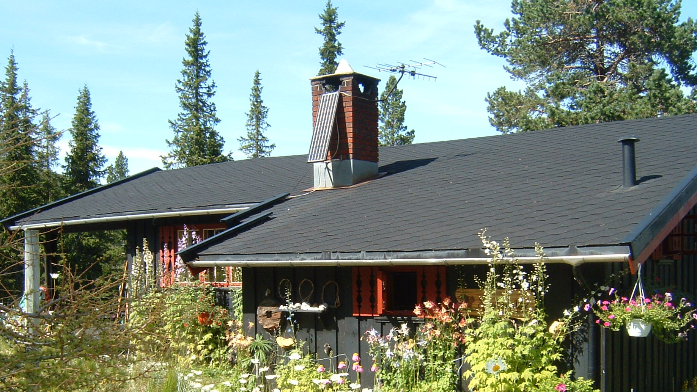
Forventningene?
Forventningene?
Takk for meg!
Takk for meg!
Tone Holm Dagsvold
Toneholm.dagsvold@idrettsforbundet.no
Mobil: 94846144

